Slide 2
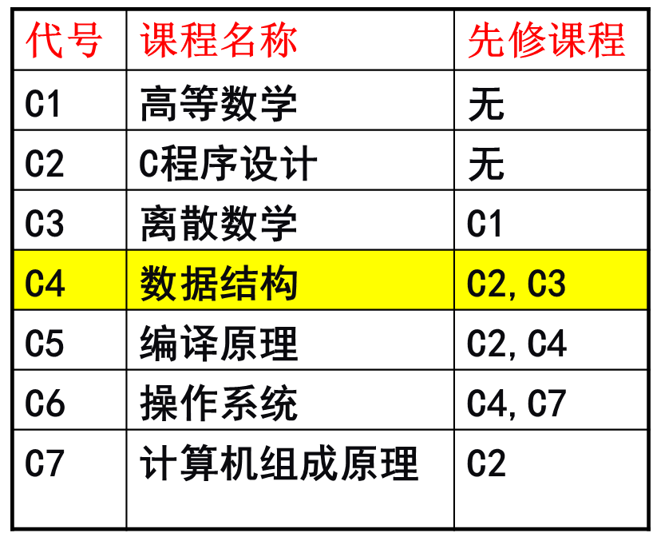
要将所有的课程全部上完必须要怎样的顺序？

Slide 3
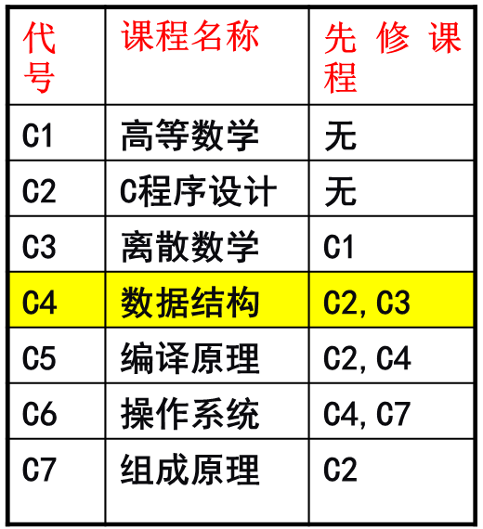
问题本质转换：
对结点排序——满足：
若<vi,vj>,顶点vi必须排在顶点vj之前

Slide 4
AOV网（Activity On Vertex network）
以顶点表示活动，有向边表示活动之间的优先关系, 则称这样的有向图为AOV网(顶点活动图）
优先关系
活动
活动

Slide 5
AOV网（Activity On Vertex network）
特点：
一个AOV网必定是一个有向无环图，即不应该带有回路。

Slide 6
将有向无环图G中所有顶点排成一个序列，使得图中任意一对顶点u和v，若<u，v> ∈E(G)，则u在线性序列中出现在v之前
这样的线性序列称为满足拓扑次序(Topological Order)的序列，简称拓扑序列

Slide 7
拓扑排序

Slide 8
a
b
试着手动求该图的拓扑序列
c
d
e
f

Slide 9
a
d
b
e
c
f
a
b
c
d
你是如何求的？
注意：
拓扑排序结果可能不唯一
e
f

Slide 10
拓扑排序算法思想
选择一个入度为0的顶点并输出
然后从AOV网中删除此顶点及以此顶点为起点的所有关联边；
重复上述两步，直到不存在入度为0的顶点为止。
若输出的顶点数小于AOV网中的顶点数，则说明“有回路”，否则输出的顶点序列就是一种拓扑序列
Tips：
使用这个方法也能判断图中是否存在回路。

Slide 11
拓扑排序算法实现
a) 数据结构：
顶点i的入度;
indgr[i]:
存度为0的节点结构：
stack[ ]: 栈
b) 初始化:top=0 (栈顶指针置零)
c) 将初始状态所有入度为0的顶点压栈
d) I=0 (计数器)
e) while 栈非空
i. 栈顶的顶点v出栈；top-1; 输出v；i++；
ii. for v的每一个后继顶点u
1. indgr[u]--; u的入度减1
2. if （u的入度变为0） 顶点u入栈
f) 算法结束

Slide 12
练习：家谱树
【问题描述】
有个人的家族很大，辈分关系很混乱，请你帮整理一下这种关系。
给出每个人的孩子的信息。
输出一个序列，使得每个人的后辈都比那个人后列出。
【输入格式】
第1行一个整数N（1<=N<=100），表示家族的人数。
接下来N行，第I行描述第I个人的儿子。
每行最后是0表示描述完毕。
【输出格式】
输出一个序列，使得每个人的后辈都比那个人后列出。
如果有多解输出任意一解。
【输入样例】
5
0
4 5 1 0
1 0
5 3 0
3 0
【输出样例】
2 4 5 3 1
由于答案不唯一，因此没有oj能进行评测。

Slide 13
练习时间

